Slide 1
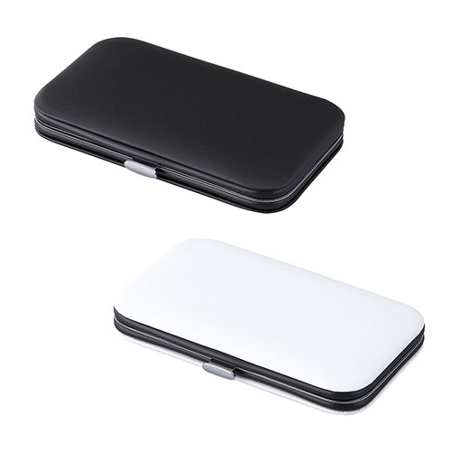
【提案書】
ネイルケア5点セット
特徴
旅行先や外出先でも気になった時にすぐ使えるコンパクトですっきりとした専用ケース入りネイルケア5点セットです。女性向けイベントやキャンペーンの特典用などにおすすめです。
商品写
納期
納期スペース
仕様
カラー展開：ブラック、ホワイト
素材：ケース:ポリウレタン、ポリエステル、鉄甘皮取り・毛抜き・爪やすり・ハサミ:ステンレス 爪切り:鉄
サイズ：ケース:60×108×20mm
包装：ポリ袋入
備考：名入れ可能 セット内容:甘皮取り、毛抜き、爪やすり、爪切り、ハサミ
お見積
お見積りスペース

